Slide 1
OK26 – Et bæredygtigt arbejdsliv Deltag i debatten, så vi stiller de rigtige krav til overenskomstforhandlingerne
Notes:
Regi bemærkning til oplægsholder:
I behøver ikke gå oplægget igennem fra ende til anden. I kan fint springe rundt i temaerne efter hvor der er mest energi for deltagerne i diskussionen.
Få evt. Mødedeltagere til at notere hovedpointerne fra diskussionerne, så der bliver en tilbagemelding fra jeres diskussioner til DM.
I behøver ikke tænke i at formulere det som egentlig overenskomstkrav. Det vigtige er, at de problemstillinger, der optager jer på arbejdspladsen kommer ind til DM på survey via hjemmesiden: dm.dk/ok26

Slide 2
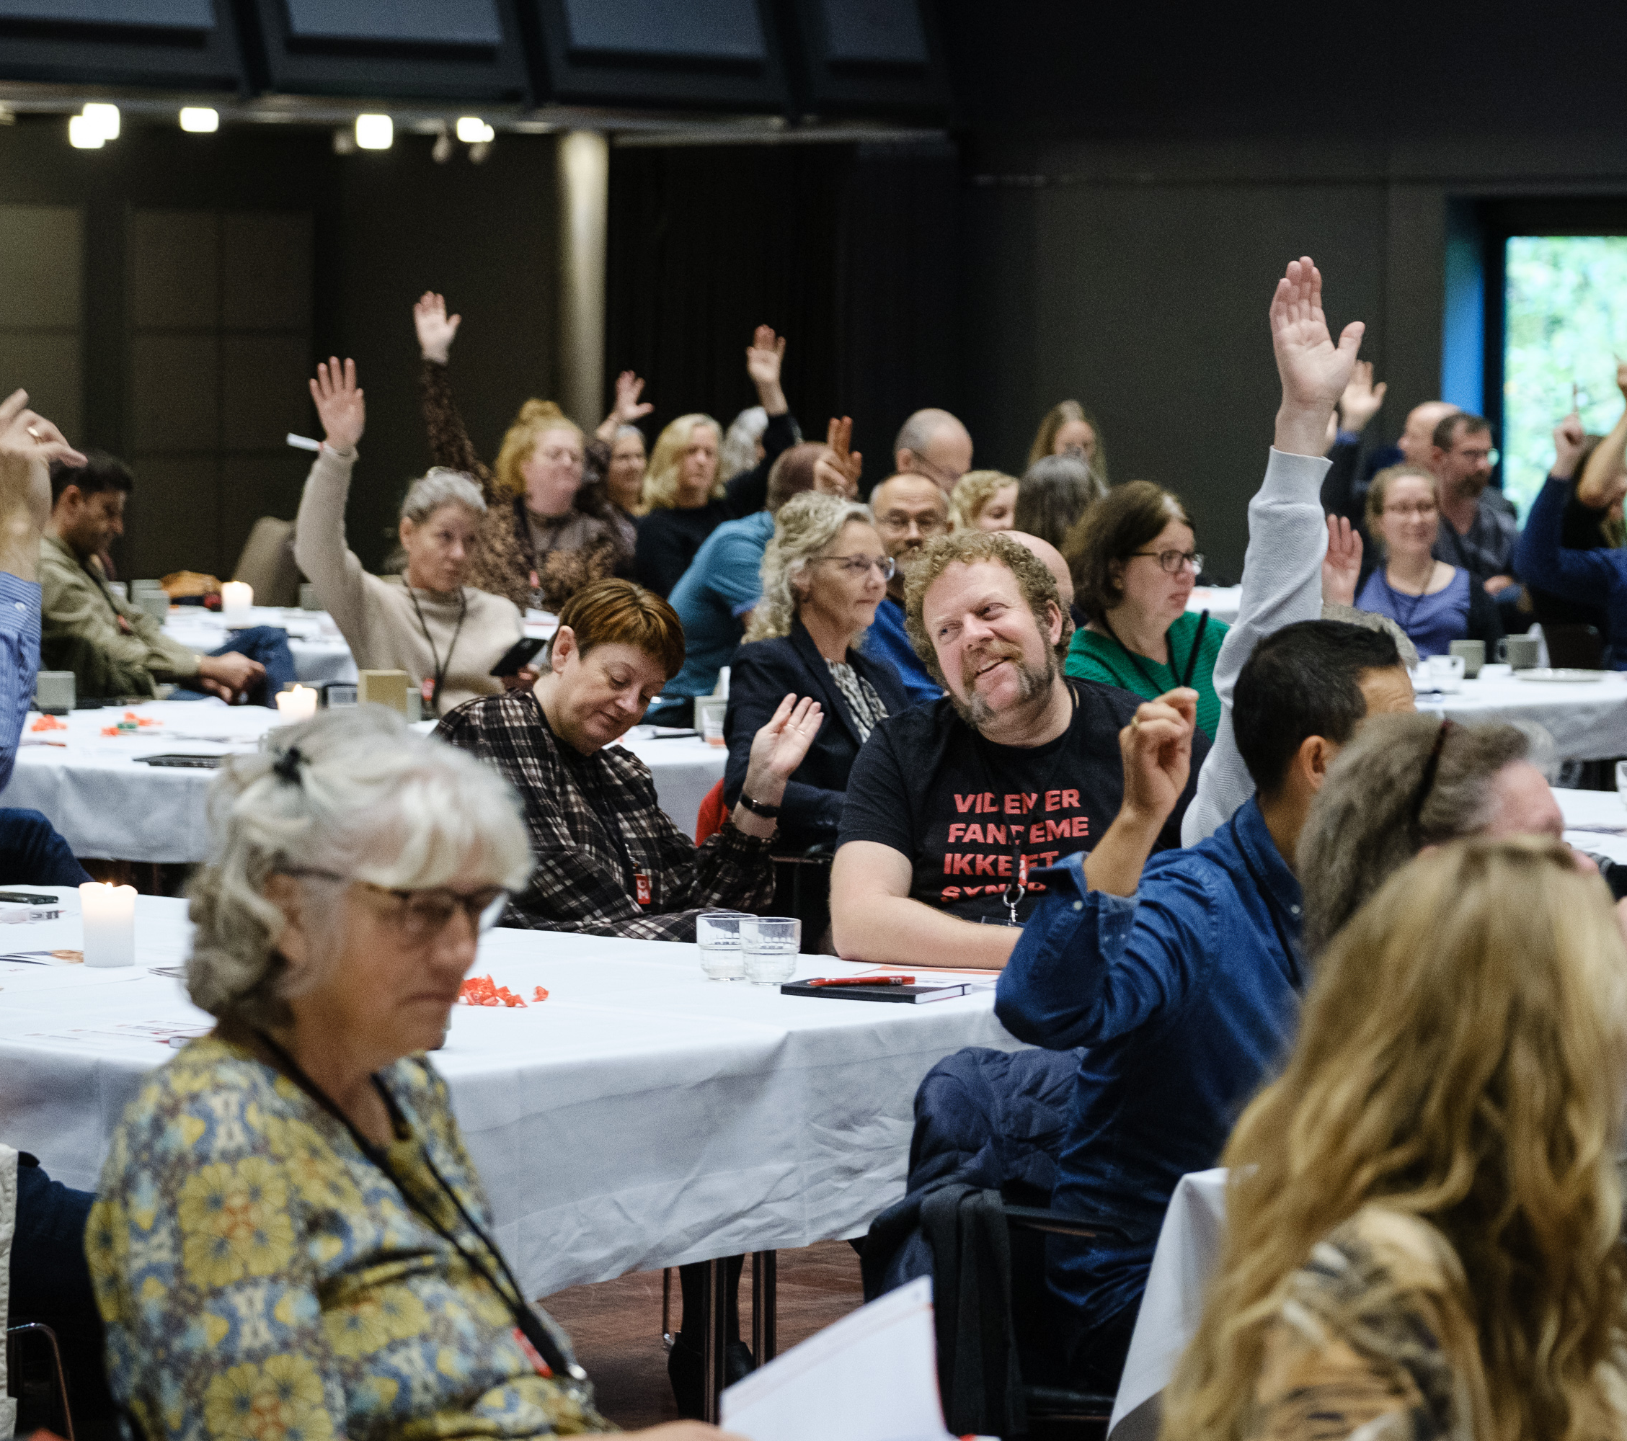
Et bæredygtigt arbejdsliv - temaer
Løn
Trivsel og fleksibilitet
Arbejdsliv og privatliv
Kompetenceudvikling
Notes:
Det er ved overenskomstforhandlingerne, vi kan få indflydelse og præge ansættelsesvilkårene for offentligt ansatte. Derfor har vi brug for input fra jer, som arbejder i sektoren og ved, hvad det handler om, så vi får båret de "rigtige" problemstillinger ind i forhandlingerne og får skabt forbedringer der, hvor det har størst værdi.
Vi har valgt overskriften "Et bæredygtigt arbejdsliv" for at komme godt rundt om de temaer, der kendetegner, og som er vigtige i et godt arbejdsliv. Vores bud på temaer er:
Løn
Trivsel og fleksibilitet
Arbejdsliv og privatliv
Kompetenceudvikling
Til hvert tema har vi formuleret nogle spørgsmål, som kan hjælpe med at åbne debatten på jeres arbejdspladser og i klubberne.
I er meget velkommen til også at drøfte andre temaer, hvis der er noget, der fylder mere hos jer.
Uanset, hvad I gør, vil vi meget gerne have jer til at melde resultatet af jeres drøftelser ind til os - mere om det senere. Meld gerne både ideer og udfordringer ind, så skal vi nok formulere det til egentlige krav på et senere tidspunkt
OM DET OVERORDNEDE TEMA FOR OK26:
Tanken med det overordnede tema for OK26 er, at overenskomsterne skal være med til at sikre et bæredygtigt offentligt arbejdsmarked.
Fleksibilitet er vigtig for både medarbejdersiden og arbejdsgiverne. Vores fokus er dog forskelligt.
På medarbejdersiden har vi særligt fokus på fleksible vilkår, der medvirker til en passende balance mellem arbejde og fritid og nedbringer omfanget af stress-relaterede sygemeldinger
Arbejdsgiverne har særligt fokus på, at det fortsat er muligt at fastholde og rekruttere dygtige medarbejdere til at videreudvikle vores samfund og på at øge arbejdsudbuddet.
Derfor har vi kaldt oplægget "Et bæredygtigt arbejdsliv."
I den ideelle verden afspejler det sig tydeligt i løn-og ansættelsesvilkårene.
Hvis I kan nikke genkendende til det overordnede tema og de fire undertemaer, er det, fordi vi har lyttet til jer, som er medlemmer, og som kontakter DMs Rådgivningsvagt / os som konsulenter (tillidsrepræsentanter) med jeres forskellige arbejdsmæssige udfordringer

Slide 3
Løn
Altid et centralt tema
Pres for nyt lønsystem - ikke mindst pga. løntreparten
Oplevelse af udfordringer lokalt
Notes:
Løn og sikring af en passende lønudvikling bliver igen et centralt tema til OK-forhandlingerne. Det er der som sådan intet nyt i.
Historisk har DM prioriteret, at mest muligt af rammen blev fordelt til generelle lønstigninger.
Det nye denne gang er, at vi på forhånd ved, at arbejdsgiverne har et stort ønske om, at en større del af lønnen skal aftales lokalt på arbejdspladserne. Tilsvarende ved vi fra vores medlemmer og tillidsrepræsentanter, at den lokale løndannelse langt fra fungerer tilfredsstillende alle steder.
Det nuværende offentlige lønsystem har næsten 30 år på bagen, så det er nok ikke så underligt, at der i de seneste par år har været stor opmærksomhed fra både arbejdsgiverne og de faglige organisationer på, om det trænger til et eftersyn og til eventuelt at blive fornyet.
Med til historien hører også, at man med løntreparten aftalte, at overenskomstparterne skal drøfte veje til en mere bæredygtig og fleksibel løndannelse - med henblik på at drøftelserne bæres ind i overenskomstforhandlingerne i OK26.
Løntreparten er: Den trepartsaftale, som blev indgået i slutningen af 2023, og som betyder et lønløft til en række af de velfærdsansatte som f.eks. sygeplejersker, pædagoger, SOSU’er og fængselsbetjente med henblik på at gøre det mere attraktivt at arbejde i velfærdsfag.
Vi må også imødese, at der denne gang vil være mange meninger om og krav til, hvordan lønsystemet skal fungere og indrettes i fremtiden.
Derfor er vi nødt til at have gode bud med til forhandlingsbordet på, hvordan vi ser fremtidens lønsystem.
Drøftelserne skal bl.a. handle om muligheder for øget brug af lokal løn og mulighederne for at bruge den centrale overenskomstramme til at adressere specifikke hensyn, herunder rekruttering
Det er bagtæppet for drøftelser af løn under OK26.

Slide 4
Løn - spørgsmål til debat
1. Prioritering
Hvilke udfordringer oplever I med den lokale løndannelse?
Hvad skal der til for at forbedre den lokale løndannelse?
2. Transparens og legitimitet
Hvad skal der til for at skabe transparens og legitimitet i den lokale løndannelse?
3. Lige muligheder
Hvad skal der til for, at tillidsrepræsentanten får adgang til samme lønoplysninger som ledelsen i forhandlingerne om lokal løndannelse?
Hvordan styrkes tillidsrepræsentanternes ligeværdige stilling i de lokale lønforhandlinger?
Notes:
Det er en klar udfordring, at de lokale lønforhandlinger ikke alle steder bliver prioriteret og anvendt tilstrækkeligt. Det betyder desværre, at medarbejderne på disse arbejdspladser sakker bagud lønmæssigt.
Hvis lokale lønforhandlinger skal lykkes, er det tvingende nødvendigt, at der er noget at forhandle om lokalt. Og det er også nødvendigt, at de rigtige rammer er til stede, så medarbejdere og tillidsrepræsentanter har reelle muligheder for at forhandle og få del i lønmidlerne.
Bl.a. er transparens afgørende for den lokale løndannelses legitimitet. Det er nødvendigt, at det er tydeligt for alle, hvad der er at forhandle om, hvornår der forhandles, hvordan lønmidlerne fordeles, og hvad der skal til for at få tillæg. Det kan både være kollektivt og individuelt og formuleret i såvel forhåndsaftaler som lønpolitikker.
Det er også nødvendigt, at forhandlingerne foregår ligeværdigt. Det kan både handle om lige adgang til relevante oplysninger for forhandlingerne, lige muligheder for at komme i betragtning til tillæg og om mere symmetri i forhandlingssituationen. Og det gælder uanset, om det er tillidsrepræsentanten, den enkelte ansatte eller DM, der skal forhandle.
Ligeså væsentligt er det, at der står respekt om TR som ligeværdig forhandlingspartner, og at de lokale ledelser forpligtes til at prioritere forhandlingerne.

Slide 5
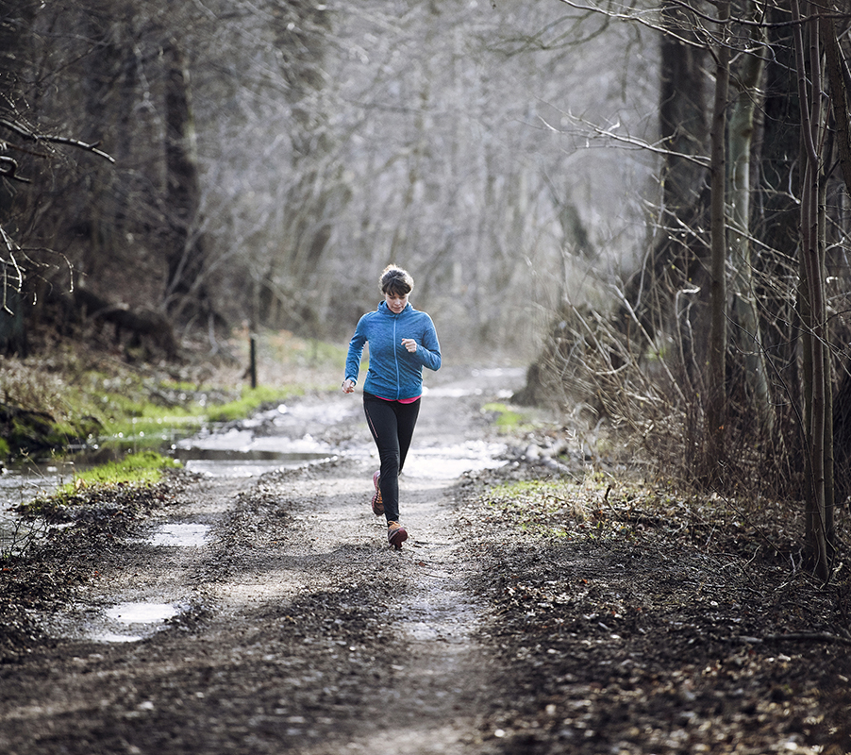
Trivsel og fleksibilitet
Fleksibilitet, indflydelse og trivsel – vejen til et bæredygtigt arbejdsliv
Bæredygtigt arbejdsliv i alle livsfaser
Notes:
Et bæredygtigt og fleksibelt arbejdsliv handler om trivsel gennem alle arbejdslivets faser og om at have indflydelse på eget arbejdsliv og eget arbejde.
Fleksibilitet, indflydelse og trivsel er med andre ord nøgleord, når det handler om at forme rammerne for et bæredygtigt arbejdsliv.
Hvad fx kan få seniorer til at forlænge arbejdslivet?
Som eksempel peger et forskningsprojekt fra NFA (Det Nationale Center for Arbejdsmiljø) på, at gode relationer til kolleger og et spændende og meningsfyldt arbejde gør, at nogle seniorer vælger at blive længere på arbejdsmarkedet. Desuden er en god balance mellem arbejde og fritid med mulighed for fleksibilitet og nedsat arbejdstid også vigtig for mange seniorer.
Og det er kompetenceudvikling i øvrigt også. Kompetenceudvikling vender vi tilbage til lidt senere.
DM arbejder for et bæredygtigt og fleksibelt arbejdsliv. Vi anbefaler, at arbejdspladserne kigger på mulighederne for fleksibilitet, der tilgodeser arbejdsfællesskabet, den enkelte og de opgaver, som arbejdspladsen skal løfte. Det kan være:
Fleksibel tilrettelæggelse af arbejdstiden
Mulighed for hjemmearbejdsdage og distancearbejde
4-dages arbejdsuge enten med timereduktion eller lange arbejdsdage
Mulighed for nedsat arbejdstid med kortere arbejdsdage
Fritvalgskonto
Eller kombinationer af flere forskellige løsninger. Dvs. modeller, der kan rumme flere forskellige muligheder for fleksibilitet. Og vi samler på gode eksempler

Slide 6
Trivsel og fleksibilitet - spørgsmål til debat
1. Indflydelse
Arbejdsindhold: Ønsker I mere indflydelse? Og på hvad?
Arbejdets tilrettelæggelse: Ønsker I mere indflydelse? Og på hvad?
Hvad skal der til for at skabe en mere bæredygtig arbejdsplads?
2. Fleksibilitet, livsfaser og seniorliv
Hvordan skaber vi arbejdspladser, der i højere grad passer til forskellige livsfaser?
Hvordan skaber vi arbejdspladser, der giver udviklingsmuligheder gennem hele arbejdslivet?
Hvilke former for fleksibilitet savner I?
3. Forandringer i arbejdslivet
Hvordan sikrer vi, at medarbejderne bliver hørt både før, under og efter store forandringer?
Har I gode eksempler på vellykkede forandringsprocesser, som kan danne grundlag for inspiration til nye krav?
Notes:
Forskningen viser, at indflydelse på eget arbejde er det enkeltstående element, der har størst betydning for vores trivsel. Man kan bedre være I forandringer, hvis man bliver hørt.
Det kan fx handle om muligheden for at arbejde hjemme eller om fleksible arbejdstider. Men det kan også handle om muligheden for at udfolde sin faglighed. Når tempoet på arbejdspladsen øges, kommer fagligheden let under pres.
Det moderne arbejdsliv er kendetegnet ved flere ting – ikke mindst accelerationshastigheden med hyppige og hastige forandringer og større intensivitet - en følge af at rutineopgaverne bliver overtaget af andre eller AI.
Et bæredygtigt arbejdsliv handler navnlig om at få indflydelse på og tryghed i forbindelse med forandringer på arbejdspladserne. Det kan være konsekvenser af besparelser og organisationsændringer, men også forandringer som følge af grøn omstilling og øget brug af AI.
Ved OK24 fik vi sat fleksibilitet i arbejdslivet på dagsordenen og fik lagt nogle spor med nye aftaler om opsparingsordninger i tid og penge. Vi aftalte:
At den del af pensionsbidraget, der overstiger 15%, kan man vælge at få udbetalt som løn eller overført til en opsparingskonto,
Mulighed for at opspare særlige feriedage til senere brug med henblik på en mere fleksibel anvendelse af friheden. Der kan opspares frihed op til 15 dage i alt.
NB: På statens område er det også muligt at opspare frihed af afspadsering, idet der kan opspares frihed op til 15 dage i alt, og heraf 8 dages afspadsering.
Vi skal videre ad denne vej, hvad enten det handler om muligheden for at arbejde mere eller mindre i perioder af arbejdslivet, holde pauser, lave karriereskifte eller om mulighederne for et fleksibelt seniorarbejdsliv.

Slide 7
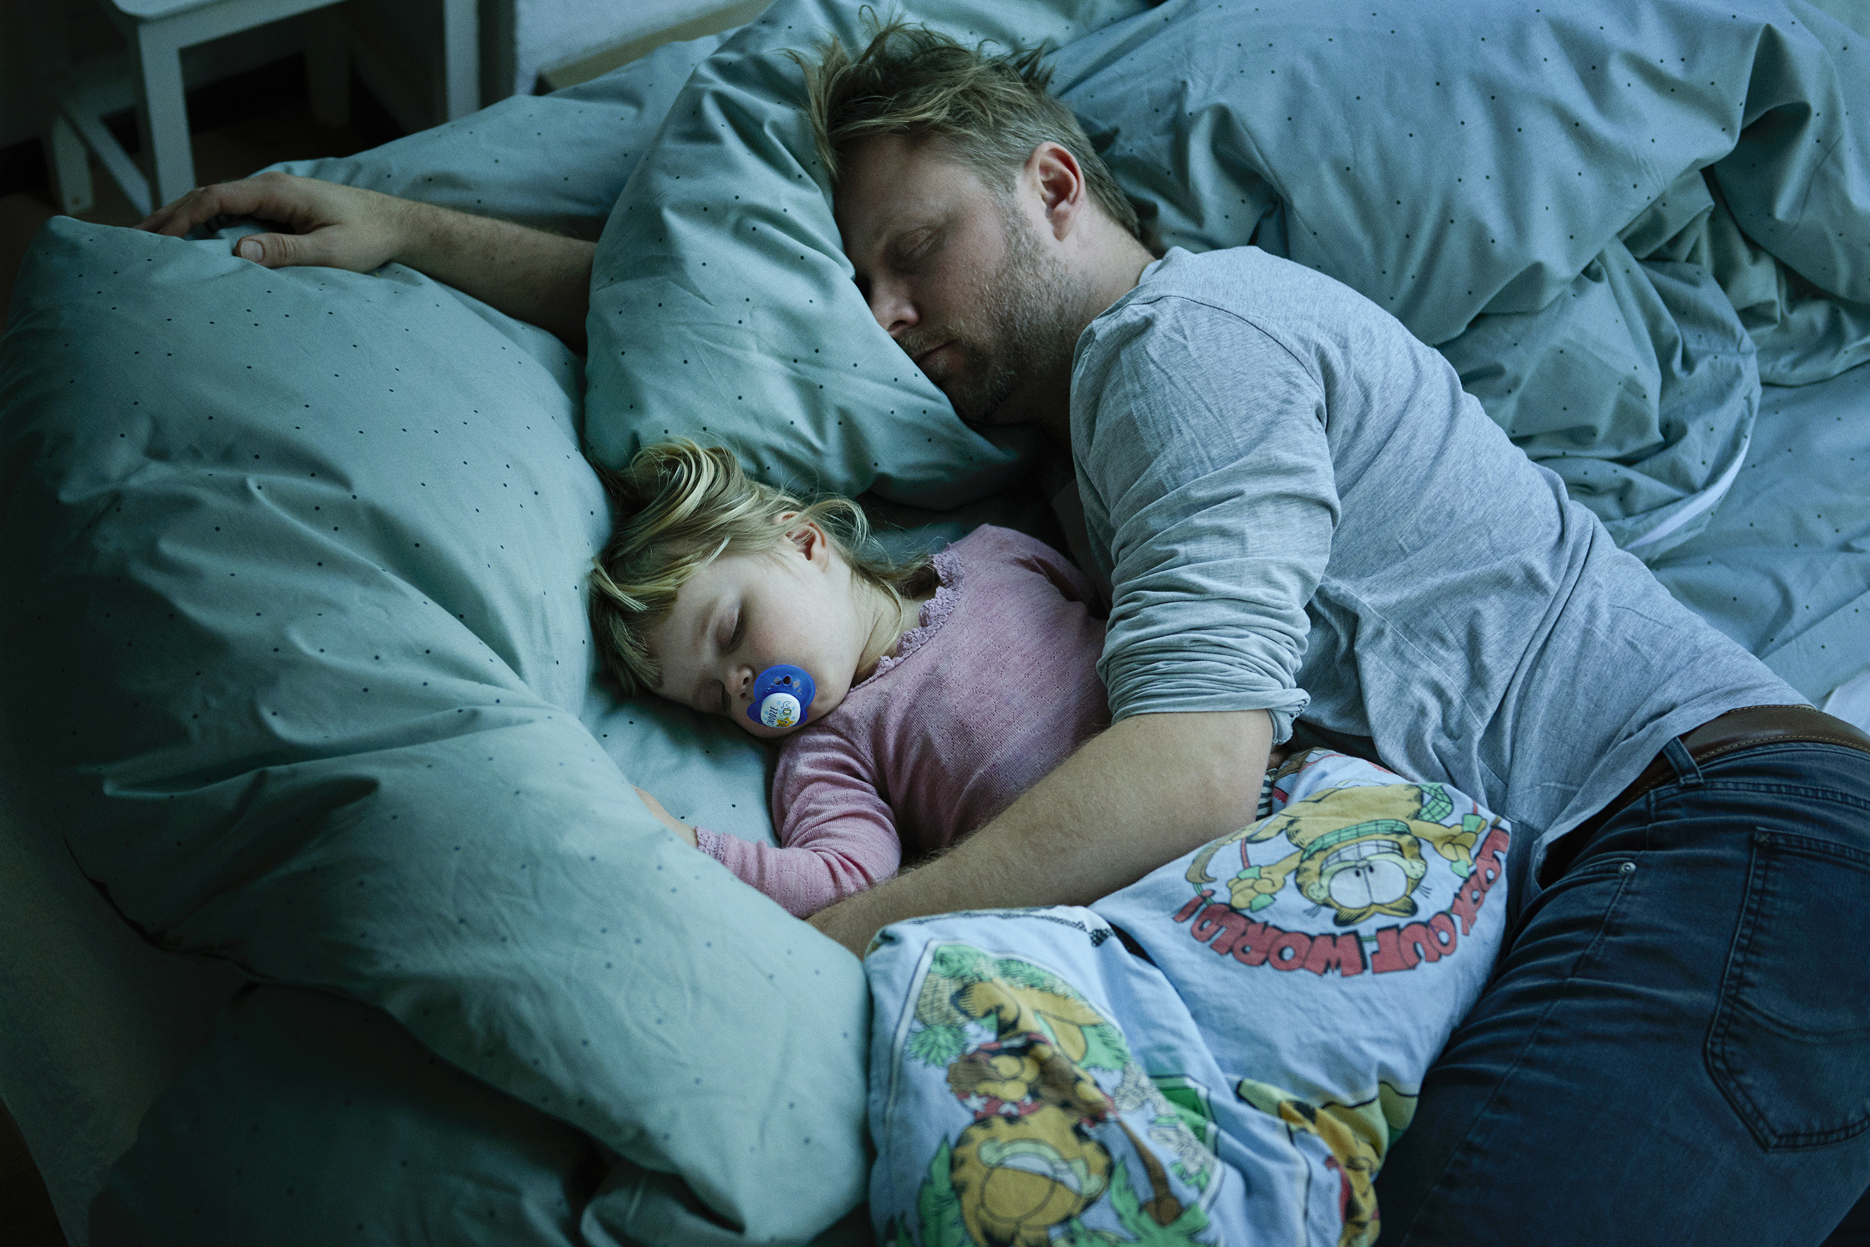
Arbejdsliv og privatliv
Mange familier er pressede
Nuværende rettigheder og muligheder ikke altid tilstrækkelige
Notes:
Der findes mange forskellige familiekonstellationer, ligesom de relationer, vi alle sammen indgår i er vidt forskellige. Begge dele kan skifte flere gange over tid. Fx kan man i en årrække været presset som børnefamilie, mens man senere i livet måske er presset af at have gamle forældre, samtidig med at man selv har fuld gang i arbejdslivet
28 procent af alle adspurgte forældre har inden for det seneste år afleveret et barn i institution på trods af sygdom. Det viser en undersøgelse foretaget af Norstat for Akademikerbladet, forår 2024.
I dag gælder:
Børn: Som offentligt ansat har man mulighed for fri med løn til barnets 1. og 2. sygedag. Derudover er der ret til to omsorgsdage om året, indtil barnet fylder 7 år. I praksis dækker det langt fra altid behovet.
Øgede muligheder for fravær og fleksible muligheder for at arbejde hjemmefra vil kunne mindske presset på børnefamilierne. Bedsteforældre eller andre pårørende kunne også få bedre muligheder for at give en hånd med, når det brænder på.
Pårørende: De senere år er der kommet mere fokus på pårørende. Således har et EU-direktiv siden 2023 sikret ret til op til 5 ulønnede omsorgsorlovsdage pr. kalenderår til at yde nære familiemedlemmer som forældre væsentlig personlig omsorg eller støtte på grund af en alvorlig helbredsmæssig tilstand. Bedre muligheder for fravær kunne hjælpe med til at mindske det pres, man kan opleve som pårørende.

Slide 8
Privatliv og arbejdsliv - spørgsmål til debat
Hvilke udfordringer oplever du/I med at få jeres arbejdsliv og privatliv til at hænge sammen?
Familier og relationer er vidt forskellige. Oplever du/I forskelle på mulighederne for at få arbejdsliv og privatliv til at hænge sammen? Hvilken rolle spiller jeres familieform her?
Hvad skal der til for, at det bliver nemmere at få jeres arbejdsliv og privatliv til at hænge bedre sammen?
Notes:
Mange danskere er pressede og oplever, at det kan være svært at få hverdagen til at hænge sammen, når der både skal være plads til arbejdsliv og privatliv .
Der ER behov for at gøre det nemmere at få balance i det hele liv.
Spørgsmålet er, hvad der skal til?

Slide 9
Kompetenceudvikling
Stor mobilitet på det danske arbejdsmarked
Stor teknologisk udvikling
Essentielt med udvikling og vedligeholdelse af den enkeltes faglige kompetencer
Notes:
Det danske arbejdsmarked er kendetegnet ved, at der er:
Stor mobilitet. En million ansatte ud af en arbejdsstyrke på tre millioner skifter i runde tal job hvert år. Nogle fordi de har lyst. Andre fordi de er tvunget til det. Udvikling og vedligeholdelse af den enkeltes faglige kompetencer er en de måder, vi kan sikre tryghed og livslang læring i et langt og varieret arbejdsliv med stor mobilitet.
En samfundsmæssig og teknologisk udvikling, der hele tiden skaber nye muligheder, forandringer og udfordringer. Det handler fx om AI eller grøn omstilling. Samtidig har vi udsigt til en stigende pensionsalder og et længere arbejdsliv end i dag.
Kompetenceudvikling og livslang læring kan være ét af svarene på disse og andre udfordringer

Slide 10
Kompetenceudvikling - spørgsmål til debat
1. Kompetencefonde, AI og grøn omstilling
Hvad er vigtigst for dig eller jer i forbindelse med kompetenceudvikling?
Hvordan oplever I kompetencefondene?
Er det relevant at bruge overenskomstmidler til kompetenceudvikling?
2. Prioritering af kompetenceudvikling
Oplever du eller I udfordringer i forbindelse med jeres muligheder for at få kompetenceudvikling – og hvilke?
Savner du eller I nye muligheder for kompetenceudvikling
Notes:
Samfundsudviklingen og den teknologiske udvikling skaber hele tiden nye muligheder, forandringer og udfordringer, som fx kan handle om AI eller grøn omstilling. Samtidig er der udsigt til en stigende pensionsalder, og et længere arbejdsliv end i dag. Arbejdsgiverne har et ansvar og en klar motivation til at vedligeholde og udvikle kompetencerne hos medarbejderne. Det har afgørende betydning for løsning af opgaverne og for, at det er attraktivt at arbejde i det offentlige.
I staten, kommunerne og regionerne er der i overenskomsterne aftalt kompetencefonde for medarbejdere, som er finansieret af overenskomstmidler. Der er stor efterspørgsel efter midlerne i kompetencefondene, og fondene tømmes hurtigt. Det er ikke intentionen med kompetencefondene, at de skal erstatte ansvaret for kompetenceudviklingen på arbejdspladsen eller bruges til at omstille offentlige arbejdspladser. Det ligger fortsat hos arbejdsgiverne.
Vi ved af erfaring, at det på nogle arbejdspladser kniber for medarbejderne med at få tid eller få dækket omkostningerne til kompetenceudvikling. Og for nogle er det sågar svært at få mulighed for at bruge de nye kompetencer.

Slide 11
Prioritering af temaer OK26 SurveyXact
Balance mellem arbejdsliv og privatliv
Lønudvikling
Indflydelse på eget arbejde
Indflydelse og tryghed ved forandringer
Fleksibilitet i arbejdslivet
Vilkår i seniorarbejdslivet
Kompetenceudvikling
Arbejdsmiljø og trivsel
Notes:
Surveyen er åben indtil 2. marts 2025 (søndag uge 9) - sendes til sektorbestyrelserne i uge 10
Tager udgangspunkt i de fire overordnede temaer med tilføjelser/uddybninger om indflydelse, seniorvilkår og arbejdsmiljø
Link til medlemmerne https://survey.dm.dk/LinkCollector?key=FTC7R947J5C2
Link til TR: https://survey.dm.dk/LinkCollector?key=3LC7RTDMLK11

Slide 12
Tidsplan for indsamling og beslutning af krav til OK26 i DM
Kravsindsamling, drøftelse med medlemmer og tillidsrepræsentanter om temaer til OK26, uge 3 - 9 2025
Behandling af temaer og krav i DM’s sektorbestyrelser, udvalg og relevante netværk, uge 11-14 2025
Frist for indstilling af krav til Overenskomstudvalget, 4. april 2025
Overenskomstudvalget drøfter DM’s krav til OK26 15. maj og 4. juni 2025
Hovedbestyrelsen godkender DM’s krav til OK26, hvorefter kravene sendes til Akademikerne (AC)
Notes:
Når DM’s krav er indsendt til AC samles alle kravene fra AC’s 26 medlemsorganisationer.
De 26 organisationer (DM, Djøf, IDA, Lægerne osv.) diskuterer kravene og beslutter hvilke krav der skal med i AC’s samlede kravspakke
Krav der vedrører hele det offentlige arbejdsmarked (fx barsel og TR-regler) afstemmes på statens område med CFU
Lige før jul 2025 udveksles der krav med arbejdsgiverne (Stat, Regioner, Kommuner)
I januar og februar 2026 kører forhandlingerne
I slutningen af februar håber vi, der er et resultat
Resultatet skal til afstemning blandt medlemmerne
Hvis medlemmerne siger ja, træder de nye overenskomster i kraft 1. april 2026

